Slide 1


„Инструменти за общинско управление“
8-10 декември 2016г., х-л „Орфей“, к.к. Пампорово
ДОБРИ ПРАКТИКИ, ИДЕИ И ПРЕДИЗВИКАТЕЛСТВА ПРЕД МЕСТНАТА ВЛАСТ
Венера Аръчкова
Заместник-кмет на Община Смолян

Slide 2
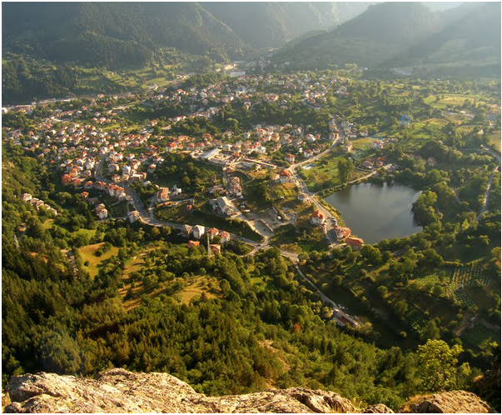
Община Смолян е разположена в сърцето на Родопите на територия от 879 кв. км. 70% от тях са покрити с вековни гори. Планинският град съчетава модерното строителство с традиционната родопска архитектура.

Slide 3

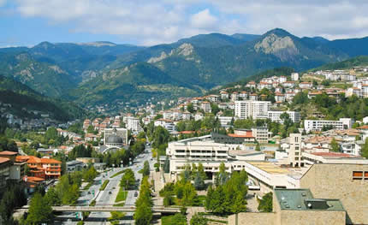
В община Смолян живеят в 44 452 души като по-голямата част от тях живеят в град Смолян.

Slide 4
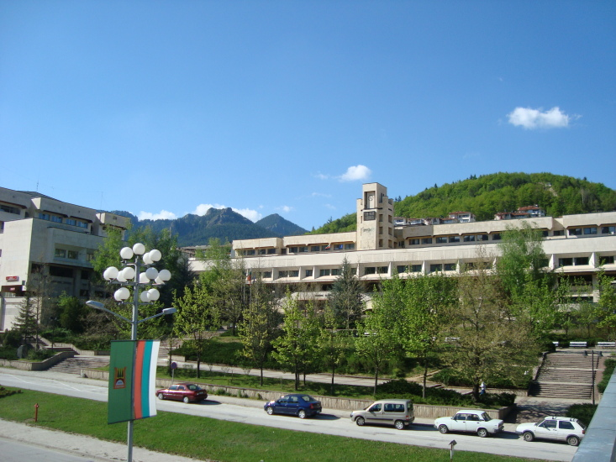
Административен център на община Смолян е град Смолян

Slide 5

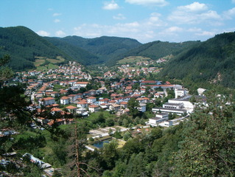
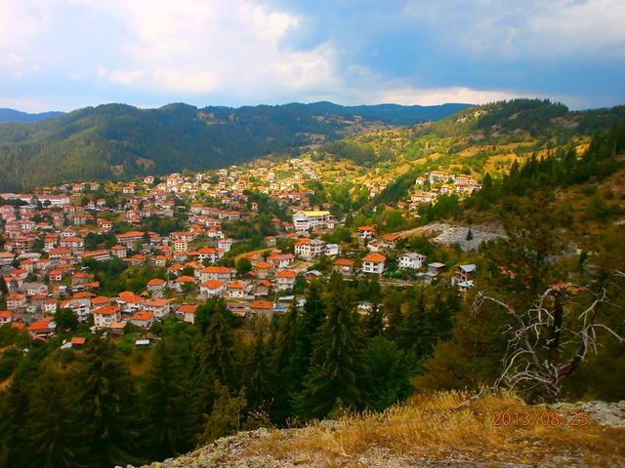
Общината включва 86 населени места – 29 кметства.
Кметство Смилян
Кметство Момчиловци

Slide 6
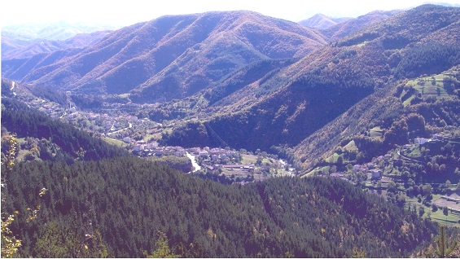
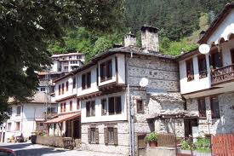
Кметство Търън
Кметство Широка лъка

Slide 7
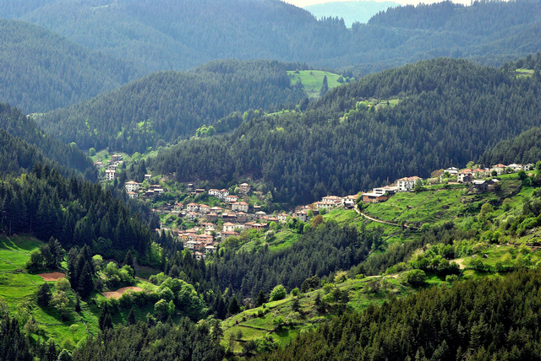
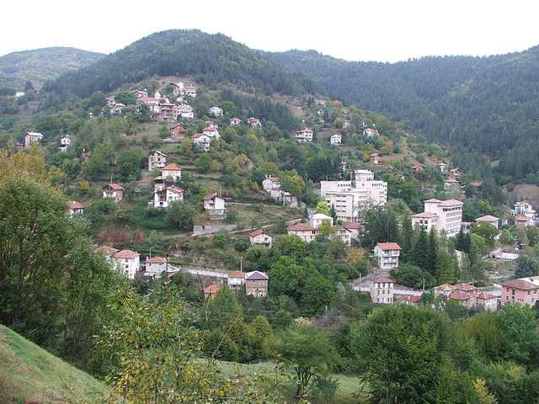
Кметство Виево
Кметство Петково

Slide 8
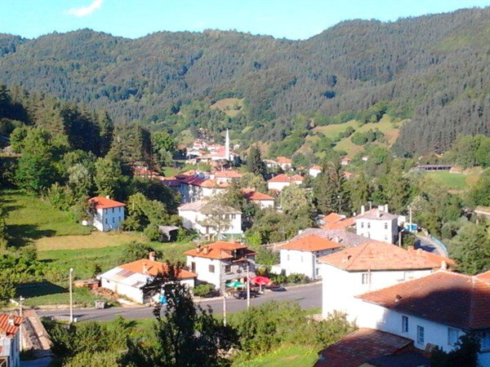
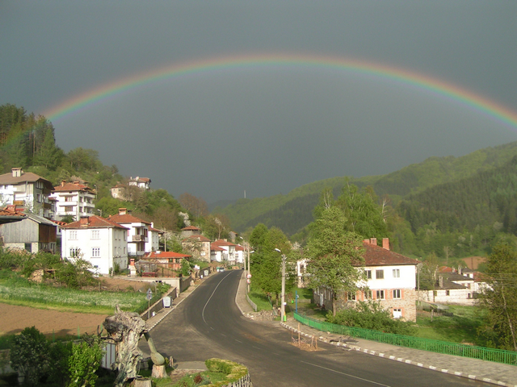
Кметство Арда
Кметство Могилица

Slide 9
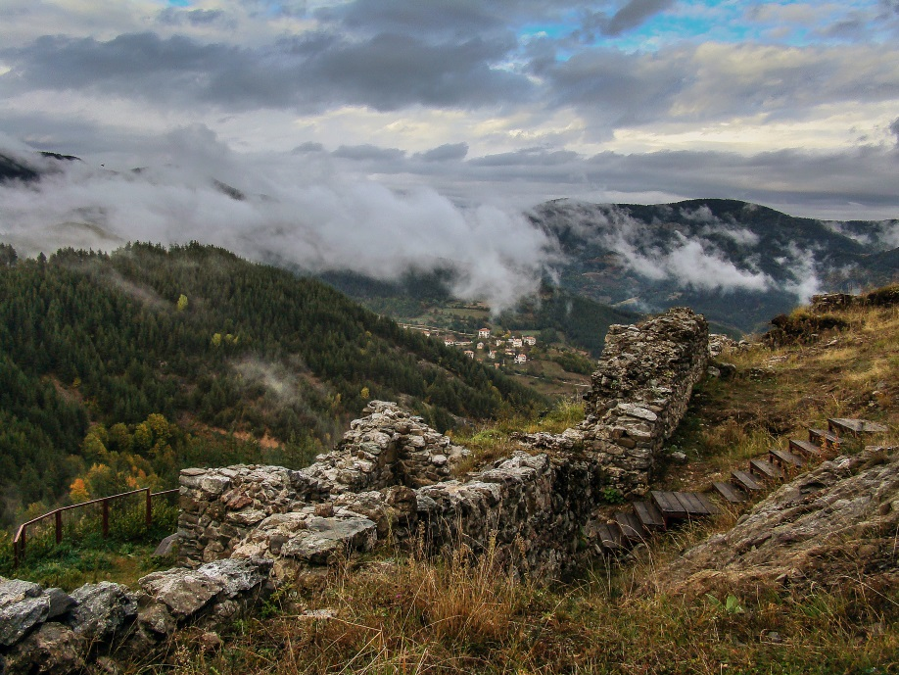
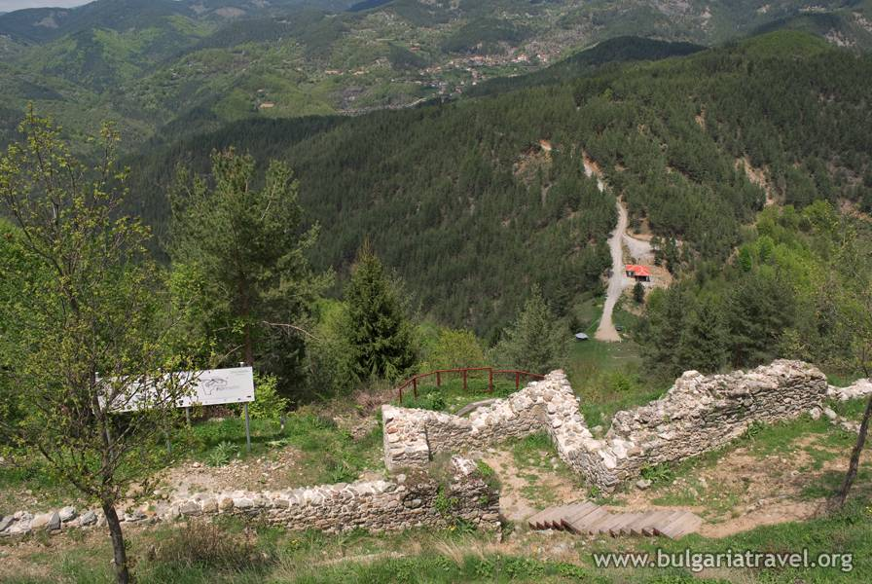
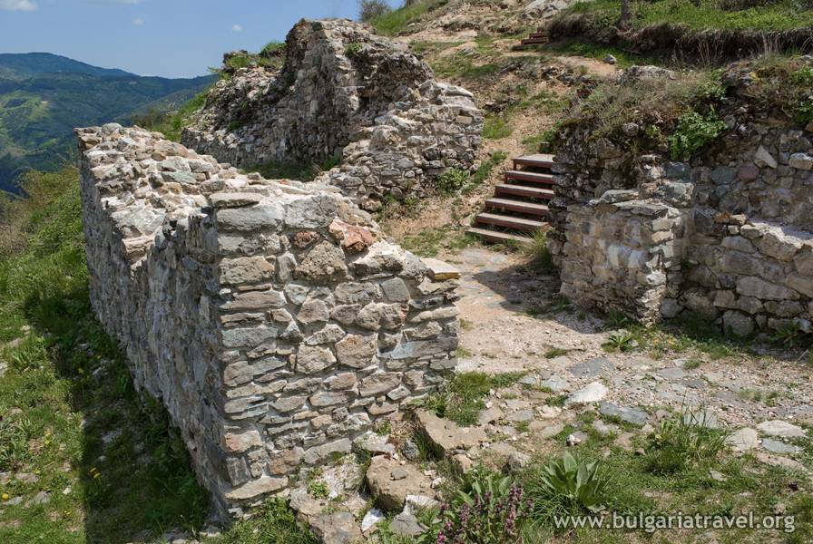
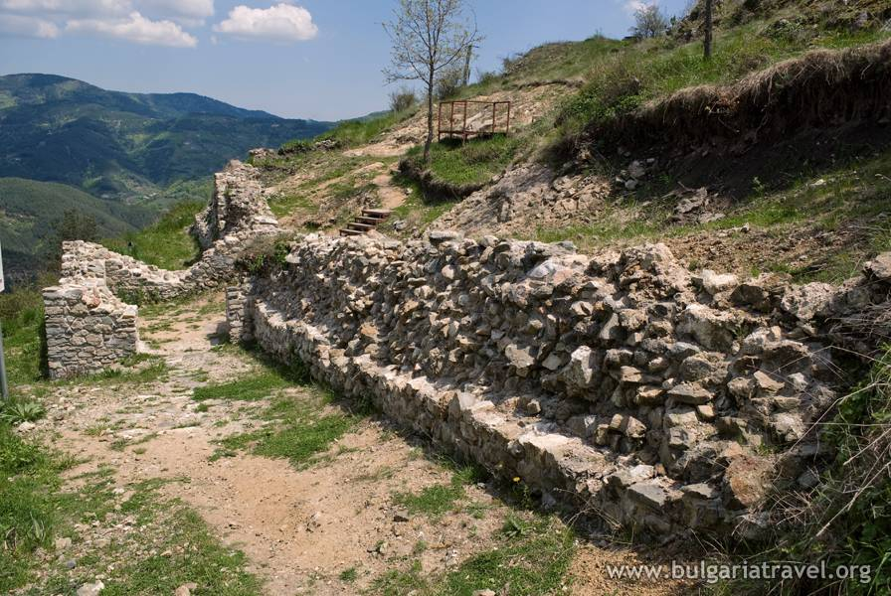

Slide 10
ДОБРИ ПРАКТИКИ НА ОБЩИНА СМОЛЯН
в следните области:
Финанси
Градска среда
Гражданско участие

Slide 11

Финанси
Проектът за бюджет на Община Смолян за 2016 година е разработен при спазване на разпоредбите на Закона за публичните финанси, Наредбата за условията и реда за съставяне на бюджетната прогноза за местните дейности за следващите три години, за съставяне, приемане, изпълнение и отчитане на общинския бюджет, Законът за Държавния бюджет на Република България за 2016 година. Законът изменя съществено бюджетните процедури, вменява нови ангажименти на Общинския съвет, натоварва с редица нови отговорности общината и значително увеличава зависимостта от Министерство на финансите.

Slide 12
Промените в Закона за местните данъци и такси също намират отражение в разработката на проектобюджет 2016 година, а именно:
Общината е лишена от приходи от Данък върху най-евтините недвижими имоти, както и върху тези на вероизповеданията;
Вменяват се правомощия за определяне на облекчения върху Данъка на старите автомобили;
Имотите на вероизповеданията са освободени;
Пълно освобождаване при целогодишно неползване на имоти от Такса битови отпадъци;
Увеличава се минималната работна заплата без включване на съответните ресурси в стандарта за общинската администрация и увеличаване на налога за таксите;
Община Смолян използва приетите и утвърдени размери на МДТ от 2012г. независимо от икономическата ситуация в страната.

Slide 13
Община Смолян наложи финансова дисциплина чрез прецизно и ефективно контролиране на извършваните разходи. За целта е създаден режим на съгласуване, задължаващ всеки директор на дирекция да разрешава извършването на разходи в ресорната му дирекция съгласно системата за управление на финансовите средства. Директора на дирекция ФСБД при нецелесъобразност на заявените разходи, може да откаже мотивирано извършването им. Ревизирани са всички действащи договори, сключени с Община Смолян и са предприети действия за прекратяване на икономически необоснованите договори. В резултат на осъществената финансова дисциплина са погасени голяма част от заварените просрочени задължения.

Slide 14
Оптимизацията на персонала е постигната не чрез намаляване на числеността, а чрез незаети щатни бройки утвърдени в структурата на Общинска администрация.
На служителите, работещи в администрацията се увеличи обема на заетост чрез актуализиране на длъжностните характеристики, където са им вменени сходни допълнителни задължения.
Организацията на работа, както и критериите за информацията, която дирекцията трябва да предостави в своята работа е въведено и задължението за гъвкаво работно време на звената за обслужване. Тези промени дават повече удобство за потребителите на услуги.

Slide 15
С цел намаляване на разходите за ФРЗ и оптимизиране на персонала – дирекция ФСДБ е разделена на два отдела - „МДТ“ /Местни Данъци и Такси/ и „ФСДБ, ЧР и ФК“ / Финансово счетоводна дейност и бюджет, човешки ресурси и финансов контрол/които обслужват Община Смолян, всички кметства и кметски наместничества, както и детски градини, здравни кабинети и детска кухня.
С обединяването на дейността се постигна контрол върху изразходване на средствата, уплътняване натовареността на персонала, неговата взаимозаменяемост, изразходване на средства за различни обекти на база необходимост и приоритет, и всичко това води до намаляване на разходите за ФРЗ и издръжка.

Slide 16
Въвеждането на модерните технологии в администрацията е мощно средство за повишаване на ефективността и качеството на обслужване. Електронната комуникация между различните дирекции, институциите, гражданите и бизнеса спестява време и средства, елиминира време-пространствените ограничения, гарантира повече прозрачност. Не по-малко важна обаче е и промяната в мисленето – администрацията трябва все по-активно да търси нови модерни практики, да „отвори” врати за нестандартни решения. Община Смолян е сертифицирана по ИСО 9001- за качество, 14001 – за екология и 27001 – за информационна сигурност.

Slide 17
През последните години благодарение на иновациите и трансфера на добрите практики, които се адаптираха и усвоиха от общинската администрация, мнението на гражданите за дейността й, постепенно започна да се променя в положителна посока. Не бива да се забравя едно и то е, че същността на администрацията е, и винаги е била да служи на гражданите и всички стъпки които се предприемат са именно в посока на по-всеобхватно задоволяване на обществените интереси.
Доброто управление създава взаимна отговорност и доверие между държавата и обществото, защото публичните политики се правят открито, честно и с грижа за гражданите.
В тази връзка не можем да отречем факта, че през последните години Правителството на България осъзна необходимостта от значително инвестиране на финансови и човешки ресурси за постигане на онази надеждност, характерна за Европейското административно пространство.

Slide 18
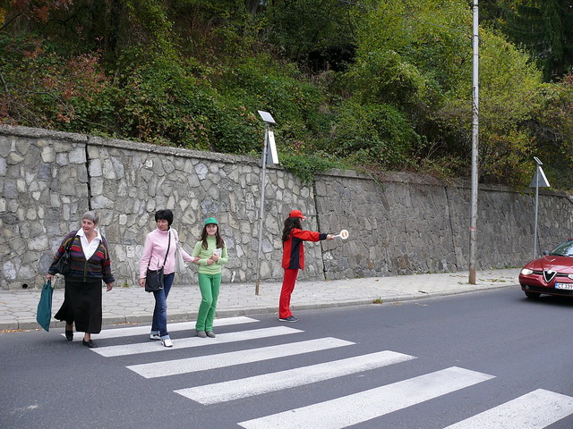
Градска среда
Оптимален ефект по отношение сигурността на пешеходците в градската зона на община Смолян с минимален разход на средства, постигнато чрез:
Осветяване на пешеходните пътеки в тъмната част от денонощието с енергоспестяващи LED прожектори, които осветяват както самата пешеходна пътека, така и зоната за изчакване на пешеходците;
Маркировка, положена с устойчива боя за ХПМ и светлоотразителни перли;
Задигнати пътеки по най-натоварените участъци, отговарящи на Наредба №1 на МРРБ.

Slide 19
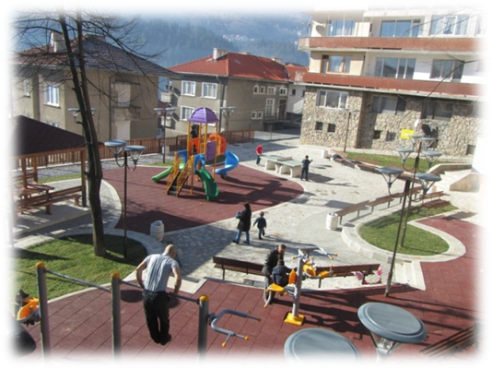
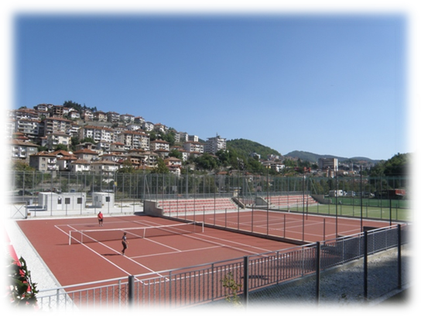
Осветление на градските паркове, което е свързано с уличното осветление и се включва в определено време всеки ден и осветеност на спортните площадки при заявено посещение с цел пестене на енергия.

Slide 20
Гражданско участие:
Активно гражданско участие и обратна връзка с местната власт чрез:
Приемни за жителите на селата в Община Смолян, организирани от Общински съвет – Смолян, на които те поставят своите текущи проблеми и въпроси. Така хората получават възможност да насочат вниманието на местната власт върху проблемите на тяхното населено място.
Обществени съвети в селата, които заседават по предварително определен график или по извънредно свикване от кмета на съответното село. Членове на съветите са хора от местните институции, бизнеса и граждани с активна позиция. Те дават своята позиция по въпросите, поставени от кмета, както и представят пред него искания и проблеми на своите съселяни. Обществените съвети представляват своеобразен коректив на кмета на населеното място и са най-доброто средство за установяване на пряка връзка между жителите и местната управа.

Slide 21
Добро сътрудничество между Община Смолян и младежки организации
Десет проекта на стойност 5 986,89 лв. за 2016г. на организации, работещи в сферата на младежките дейности, получиха финансиране от Община Смолян чрез Фонда за финансиране на младежки инициативи и съгласно Наредба за предоставяне на финансови средства от бюджета на Община Смолян за финансиране на младежки инициативи и проекти. Фонда е една добра практика на Община Смолян, благодарение на която се реализираха редица младежки инициативи. Средствата за фонда се предоставят ежегодно от общинския бюджети са в размер на 10 000 лв., като всяко проектно предложение може да бъде финансирано максимум до 500 лв.

Slide 22
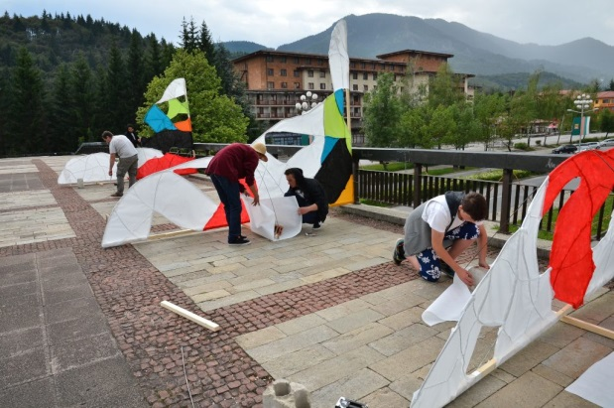
Благодарение на финансирането се изпълниха дейности в сферата на доброволчеството, спорта и екологичното възпитание на младите хора, като:
Ученическо радио в ППМГ „Васил Левски” и горски аптечки по трасето на Каньона на водопадите.
Проведе се младежкия фестивал „Бардово бърдо фест” в с. Киселчово.
Младежи засадиха зеленчуци в градините на самотни възрастни хора, а смолянчани имаха възможност да се насладят на Арт инсталацията „Криле за мечтите ни”.
Сред младежките инициативи са и проведено начално обучение по скално катерене, спортни танци, свободни интернет зони на пл. „Свобода” и пл. „България” и др.

Slide 23
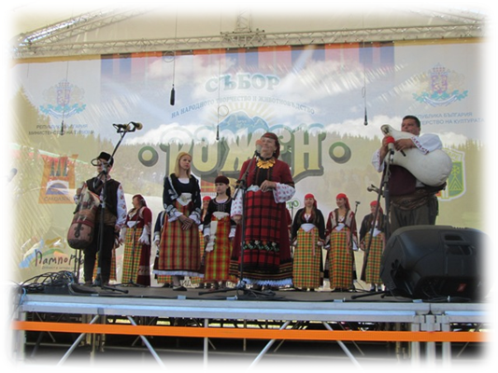
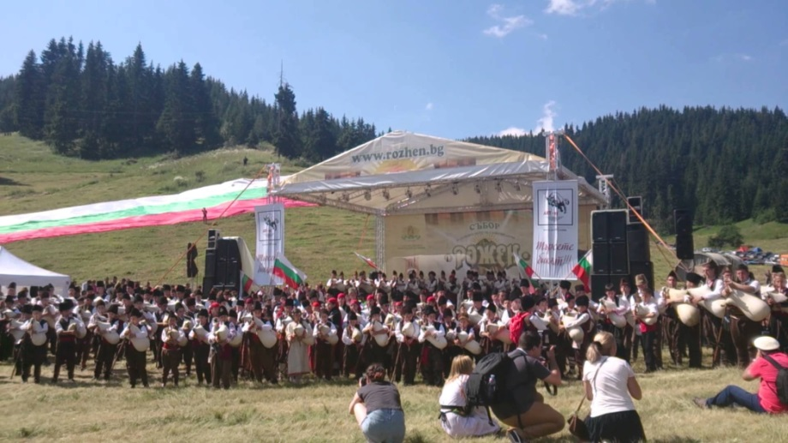

В рамките на публично-частно партньорство Община Смолян организира Националния фолклорен събор „Рожен 2015“ и „Рожен 2016“ като осигури пълна логистична и организационна дейност за провеждане на събора.

Slide 24
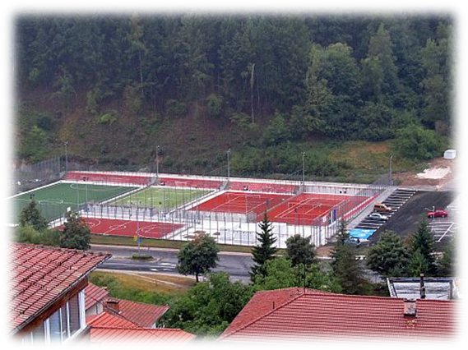
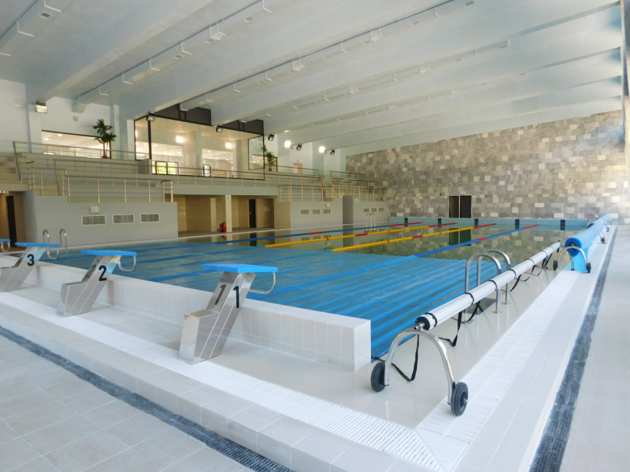
Спортни дейности
Община Смолян подпомага дейността на спортните клубове като им дава право да ползват спортната инфраструктура безвъзмездно.
Разпределя парични средства, гласувани с Бюджета на Община Смолян по „Наредба за критериите, реда и условията за финансово подпомагане на лицензираните спортни клубове в Община Смолян“.

Slide 25
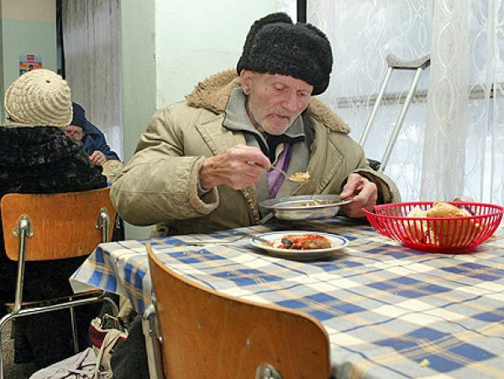


ДОБРИ ПРАКТИКИ В СФЕРАТА НА СОЦИАЛНИТЕ ДЕЙНОСТИ
Ежедневно осигуряване на топла храна на лица с ниски доходи и самотно живеещи по проект «Осигуряване на топъл обяд в община Смолян». Община Смолян получава средства по фонд «Социална закрила» за функционирането на обществена трапезария за периода 1 октомври – 30 април, след което за последващия период 1 май – 30 септември услугата се изпълнява със собствени средства от бюджета на Община Смолян. Така се постига целогодишно осигуряване на топла храна за уязвимите групи.
Еднократни помощи - по Решение №63/04.02.2016 г. на Общински съвет – Смолян са отпускани еднократни помощи на обща стойност 12 504,00 лв.

Slide 26
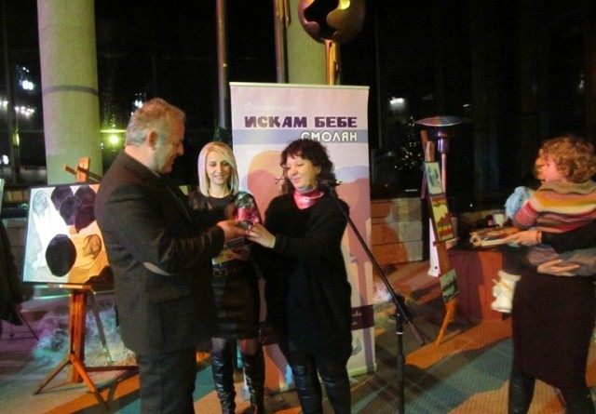
Местен фонд „Ин витро“ - Община Смолян осигурява подкрепа за изследване и лечение на безплодието на семейства с репродуктивни проблеми. Със Заповед № 332/24.02.2015 г. е назначен състав на постоянната комисия по ИН ВИТРО към Община Смолян. През 2015 год. комисията е подпомогнала пет семейства с репродуктивни проблеми на обща стойност 5 700 лв., а през 2016 г. - три семейства с репродуктивни проблеми на обща стойност 3 800 лв.

Slide 27
Управлявахме публичните финанси на общината отговорно, прозрачно и в обществен интерес, при строга дисциплина и отчетност. Финансовата стабилност не беше самоцел, а предпоставка за икономически растеж и отговорност пред бъдещите поколения. Сега пътят пред нас отново не е гладък, но със сигурност е правилен. Доказателство за това - реален, балансиран и прозрачен бюджет. Проверка от Одит на средствата от ЕС – без забележки. Годишни отчети на община Смолян пред Сметна палата – приети без резерви и без забележки.
Работим повече, с повече ентусиазъм, с повече увереност, защото имаме опита и защото успяхме да се насладим на постигнатото с общи усилия.
Изграденото до днес е видимо. Утре ще надграждаме. А големите успехи ще дойдат толкова по-скоро, колкото повече хора се стремят към тях, работейки.

Slide 28
БЛАГОДАРЯ ЗА ВНИМАНИЕТО!
ВЕНЕРА АРЪЧКОВА
ЗАМЕСТНИК-КМЕТ НА ОБЩИНА СМОЛЯН

